Slide 1




Tromboembolismo
Pulmonar
Apresentado por Edmundo Tommasi
INTENSIVITA PELA AMIB
CHEFE DE CTI DO HOSPITAL BADIM

Slide 2

Caso clínico
Admissão
Paciente do sexo feminino, 30 anos, trabalha como entregadora de moto, internada pela ortopedia há 3 dias por fratura de femur após acidente com colisão com carro lateralmente. História prévia de HAS e DM; em uso de anticoncepcional oral.
Há cerca de 2 horas a clínica médica é chamada pela ortopedia para avaliação de edema em MIE.
Exame físico:
PA 131x84; FC: 105bpm; iRPM: 20; SatO2: 99%; Tax: 36,2ºC
MIE: Panturrilhas empastadas e edemaciadas; com dor a palpação e calor local.
Outros sistemas: sem alterações dignas de nota.

Slide 3
Fatores de risco - TEV
Hereditários:
Trombofilías... Mutação no Fator V de Leiden; Mutante do gene de protrombina; entre outros
Adquiridos:
Pós-operatório (Principal – ortop.); medicamentos (AC´s); Neoplasia maligna; imobilização

Slide 4
Etiologia
Tríade de Virchow
Lesão endotelial
Estase sanguínea
Hipercoaguabilidade

Slide 5
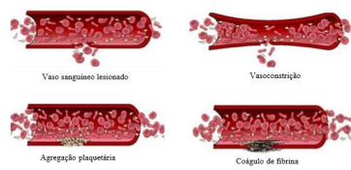
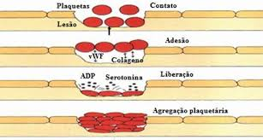
Fisiopatologia
OLIVEIRA, A. L. UTILIZAÇÃO DE CONTRACEPTIVOS ORAIS CONTENDO ETINILESTRADIOL E A OCORRÊNCIA DE TROMBOSE VENOSA PROFUNDA EM MEMBROS INFERIORES.

Slide 6
Quadro clínico - TVP
A maioria é assintomático! Apenas percebendo o edema de membro
Exame físico: Edema, dor à palpação; sinal da bandeira- empastamento; sinal de Homans – dor em dorsiflexão do pé

Slide 7
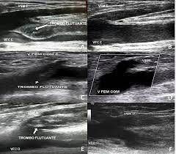
Caso clínico
Evolução e conduta
Após avaliação da clínica médica foi pedido, laboratorio incluindo d-dimero doppler de veias de MIE, com o resultado mostrado ao lado:
Foi prescrito enoxaparina plena e solicitado vaga em UTI

Slide 8
Caso clínico
Evolução e conduta
Passadas 6 horas do quadro inicial, paciente iniciou relato de muita dispnéia, dor torácica e hemoptise.
Ao exame físico:
PA: 93x50; FC: 123; iRPM: 29; Sat O2: 93%; Tax: 36,4ºC
AR: MV diminídos com presença de sibilância em hemitórax direito
Foi solicitado gasometria arterial, raio x de tórax;
eletrocardiograma; ecocardiograma; laboratório (BNP, troponina e D-dímero)

Slide 9
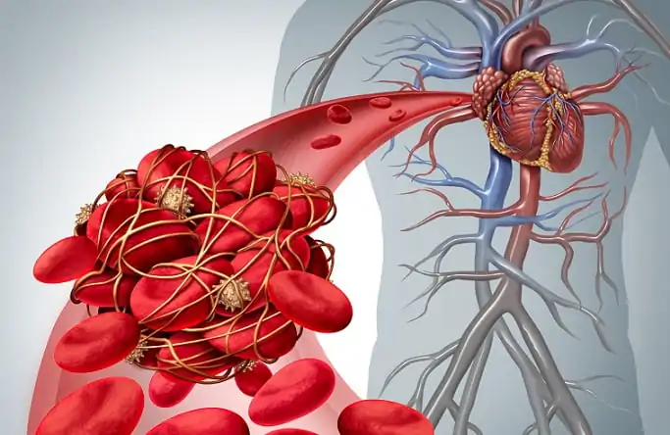
Quadro clínico - TEP
Evento cardiorrespiratório súbito:
Taquipnéia (principal sinal); Dispnéia (principal sintoma); dor torácica; Hemoptise; sibilância
Se gravidade:
Hipotensão; Cor pulmonale - dispneia, síncope, edema de membros, turgência jugular patológica; presença de B3 e B4; cianose

Slide 10
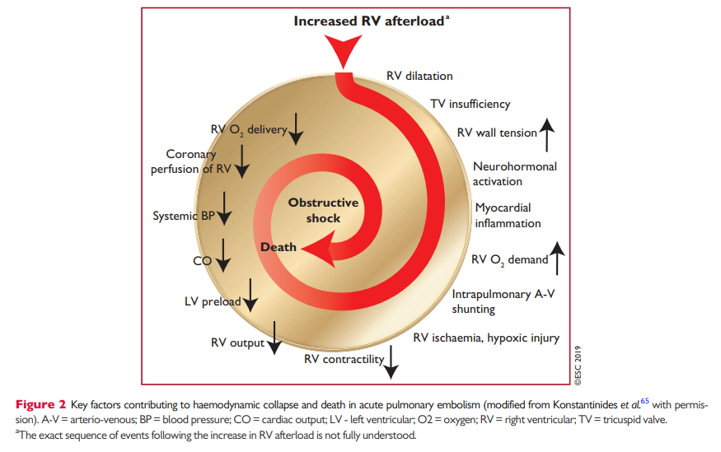
Acometimento de VD
Huisman, Menno V., et al. "2019 ESC Guidelines for the diagnosis and management of acute pulmonary embolism developed in collaboration with the European Respiratory Society (ERS)." European Heart Journal 41 (2020): 543À603.

Slide 11
Diagnósticos diferencias
Infarto agudo do miocárdio (IAM)
Pneumonia
Insuficiência cardíaca
Asma brônquica
Doença pulmonar obstrutiva crônica
Neoplasia torácica
Fratura de costela
Pneumotorax,

Slide 12
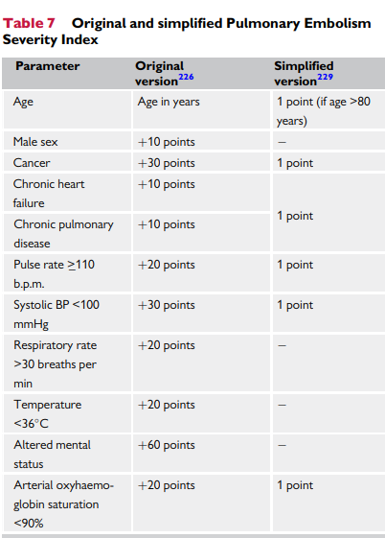
Avaliação de severidade
Huisman, Menno V., et al. "2019 ESC Guidelines for the diagnosis and management of acute pulmonary embolism developed in collaboration with the European Respiratory Society (ERS)." European Heart Journal 41 (2020): 543À603.

Slide 13
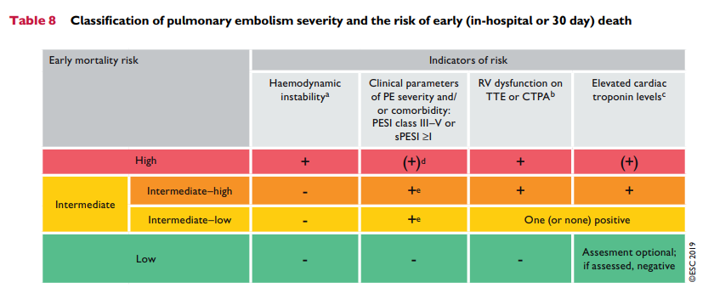
Estratificação de risco
Huisman, Menno V., et al. "2019 ESC Guidelines for the diagnosis and management of acute pulmonary embolism developed in collaboration with the European Respiratory Society (ERS)." European Heart Journal 41 (2020): 543À603.

Slide 14
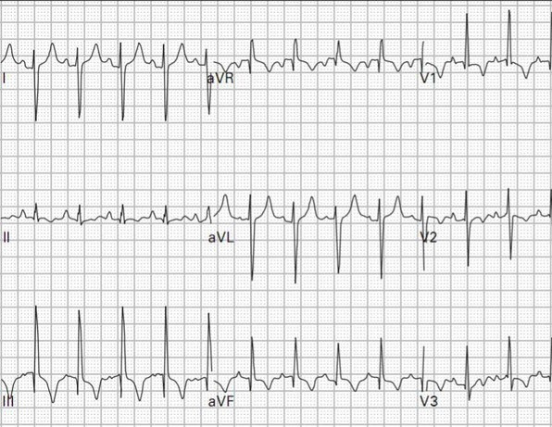

Exames complementares
Gasometria arterial: Hipoxemia/Hipercapnia
·Eletrocardiograma: ·Taquicardia sinusal – Atenção S1Q3T3 (Inversão de onda em S de DI e Q e T de DIII)

Slide 15
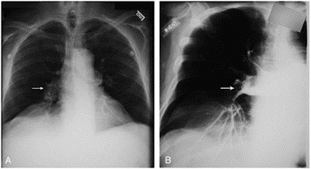
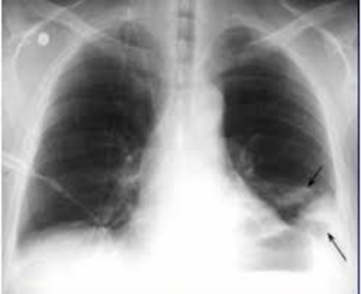
Exames complementares
·Raio X de tórax:
Sinal de Westermark – oligoemia localizada – região mais escura
Sinal da corcova de Hampton

Slide 16
Exames complementares
·Ecocardiograma: disfunção de VD (pior prognóstico)
·Marcadores: aumento de BNP/troponina (pior prognóstico) – sinal de IVD; Aumento de D-dímero: alto valor preditivo - -> descarta TEP se baixo

Slide 17
Escore de Wells
CHICOTE
Câncer - 1 ponto
Hemoptise - 1 ponto
Imobilização ou cirurgia prévia - 1,5 pontos
Clínica de TVP - 3 pontos
Outros diagnósticos ausentes
Taquicardia - 1,5 pontos
Eventos prévios - 1,5 pontos
> 4 pontos = provável TEP; ≤ 4 pontos = TEP improvável

Slide 18
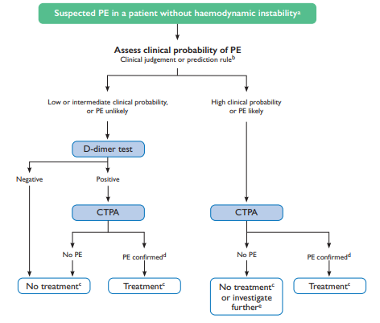
Fluxograma TEP
Sem instabilidade hemodinâmica
Huisman, Menno V., et al. "2019 ESC Guidelines for the diagnosis and management of acute pulmonary embolism developed in collaboration with the European Respiratory Society (ERS)." European Heart Journal 41 (2020): 543À603.

Slide 19
Tratamento
Sem instabilidade hemodinâmica
-Heparina + Warfarina -> suspendo heparina com 2 exames INR´s entre 2-3.
Rivaroxabana
-Filtro de VCI (Na TVP, quando: contraindicação a anticoagulante; falha no tratamento; ou sangramento extenso)

Slide 20
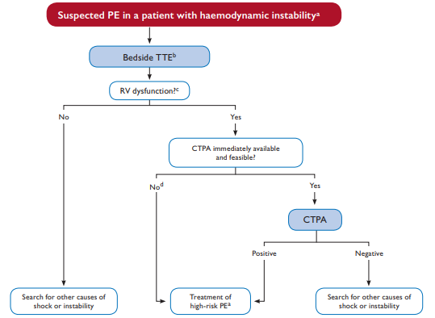
Fluxograma TEP
Com instabilidade hemodinâmica
Huisman, Menno V., et al. "2019 ESC Guidelines for the diagnosis and management of acute pulmonary embolism developed in collaboration with the European Respiratory Society (ERS)." European Heart Journal 41 (2020): 543À603.

Slide 21
Tratamento
Com instabilidade hemodinâmica
(TEP maciço – FC ≥110 bpm; PAS <100mmHg)
Trombolítico (alteplase até 14º dia)
Embolectomia: Contraindicação ou falha na trombólise

Slide 22
Caso clínico
Evolução e conduta
Resultado dos exames
ECG - inversão de S1Q3T3
Ecocardiograma mostrou dilatação de VD
BNP de 170pg/ml
Foi realizado, alteplase na UTI no mesmo dia. Após internação paciente foi reavaliada e encaminhada para alta hospitalar.

Slide 23



A MEDHUB AGRADECE!

